Slide 1
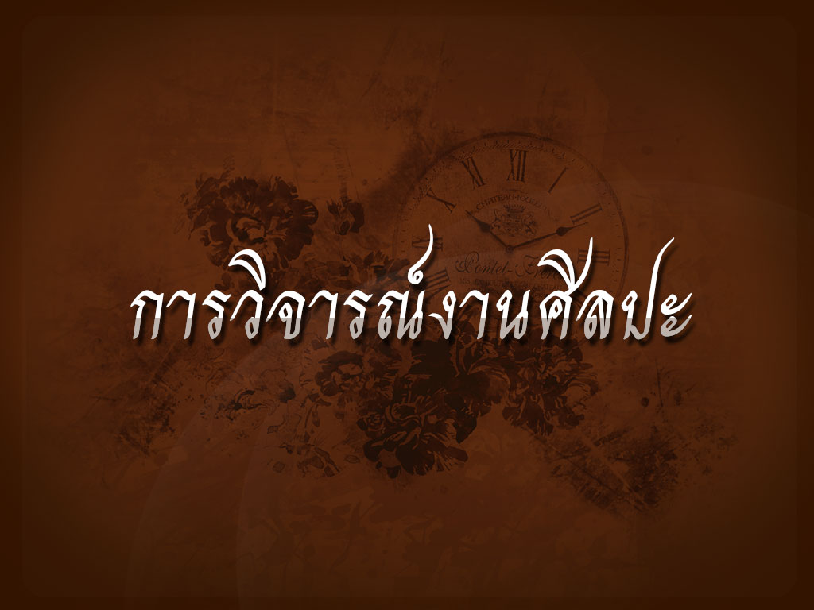

Slide 2
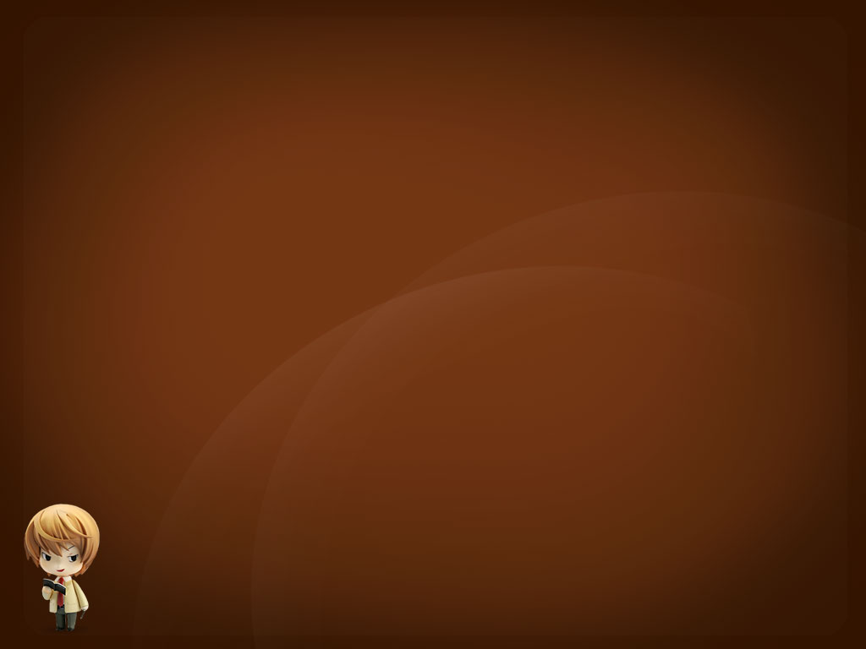

การวิจารณ์งานศิลปะ
การวิจารณ์ศิลปะในแง่สุนทรียศาสตร์ คือการประเมิน
คุณค่าเกี่ยวกับงานศิลปะ เป็นการแสดง ความคิดเห็น
ต่อผลงานศิลปะอย่างมีหลักการ โดยการใช้ทฤษฎีศิลปะเป็นฐาน
เพื่อค้นหา ค่าความงามทางสุนทรียภาพในผลงานศิลปะนั้น ๆ

Slide 3
ความหมายของการวิจารณ์งานทัศนศิลป์
การวิเคราะห์กับการวิจารณ์ มีความหมายใกล้เคียงกัน หรือเป็นส่วนหนึ่ง
ของกันและกัน บางครั้งอาจเรียกรวมกันว่า การวิเคราะห์วิจารณ์ ต่อไปนี้
เป็นความหมายของ การวิเคราะห์และ การวิจารณ์ทัศนศิลป์จากเอกสารต่างๆ
ดังต่อไปนี้

Slide 4
การวิเคราะห์
การวิจารณ์
การวิเคราะห์วิจารณ์
การวิเคราะห์วิจารณ์ศิลปะ
คือการให้
ความคิดเห็น
เกี่ยวกับบางสิ่ง
บางอย่าง
หรือเป็นการ
รายงานเกี่ยวกับ
ความคิด ของ
คนใดคนหนึ่ง
การกระทำของ
การแสดงออก
ที่เห็นด้วยหรือ
ไม่เห็นด้วย เกี่ยวกับ
บางสิ่ง
บางอย่าง
หรือบางคน
คือการสำรวจ
ตรวจสอบอย่างจริงจัง
และการตัดสินเกี่ยวกับ
บางสิ่ง
บางอย่าง
เกี่ยวกับ
ความคิดของใครคนใด
คนหนึ่ง
- การอรรถาอธิบาย
การตีความ และการ
ประเมินค่า เกี่ยวกับ
ผลงานทางศิลปะ
- กระบวนการเกี่ยวกับการตัดสินเชิงคุณภาพ ของ ผลงานและ การสร้างงานศิลปะ

Slide 5
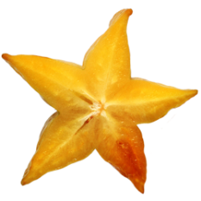
ขั้นตอนการวิจารณ์งานศิลปะ
ขั้นตอนการวิจารณ์ แบ่งออกได้เป็น 4 ขั้นตอน ดังนี้
1.การพรรณา (Description)
2. การวิเคราะห์ (Analysis)
คุณสมบัติด้านส่วนประกอบการรับรู้ (Elemental Proporties)
คุณสมบัติด้านโครงสร้าง (Structural Proporties)
คุณสมบัติด้านเทคนิควิธีการ(Technical) Proporties)
คุณสมบัติด้านเนื้อหา (Content Proporties)
คุณสมบัติด้านความรู้สึก (ExpressionalProporties)
เรื่องราว
ทฤษฏีศิลปะ
3. การตีความ (Interpretation)
4. การประเมินหรือการตัดสิน (Evaluation or Judgment)
เรื่องราว
ทฤษฏีศิลปะ

Slide 6
ทฤษฏีศิลปะ
องค์ประกอบศิลป์ Element of Art
ทัศนธาตุ
การจัดวาง
1. จุด (Dot)
2. เส้น (Line or Stripe)
3.รูปร่างและรูปทรง (Shape and Form)
4.พื้นที่และปริมาตร (Space & Volume)
5.ลักษณะผิว (Texture)
6.บริเวณว่างหรือพื้นหลัง (Ground)
7.น้ำหนักอ่อนเข้ม (Value and Gradation)
8.แสงเงา (Light and Shadow)
9.เงาดำ (Silhouette)
10.สี (Color)
1.สัดส่วน (Proportion or Scale)
2.ความสมดุล (Balance)
3.ความน่าสนใจของรูปแบบ (Attraction and Design Style)
4.เอกภาพ (Unity)
5.การจัดแบบนามธรรม (Abstract)
6.การจัดแบบวงกลม (Circle Shape)
7.ความกลมกลืนและขัดแย้ง (Harmony and Contrast)
8.การลดหลั่น (Gradation)
9.จังหวะ (Rhythm or Pattern)
10.การจัดพื้นที่ว่าง (Spatial Qualification)

Slide 7
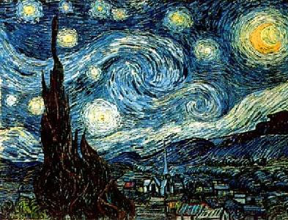
ตัวอย่างการวิจารณ์ศิลปะ
ชื่อภาพ : | The Stary Night
ชื่อศิลปิน : | Vincent Van Gogh
ระยะเวลาทีสร้างสรรค์ : | ค.ศ.1889
วัสดุ - เทคนิค : | สีน้ำมันบนผ้าใบ
ขนาดของผลงาน : | 73.7 X 92.1 ซ.ม.
สถานที่สะสม : | The Museum of Modern Art, New York

Slide 8
การพรรณา (Description)
การวิเคราะห์ (Analysis)
การตีความ (Interpretation)
การประเมินหรือการตัดสิน
(Evaluation or Judgment)

Slide 9
ขั้นตอนที่ 1. การพรรณา (Description)
ด้านเรื่องราว
ภาพนี้เป็นภาพทิวทัศน์ยามค่ำคืน ภาพพื้นดินแสดงให้เห็นต้นไม้ขนาดใหญ่ มีต้นไม้ขนาดเล็ก แทรกอยู่ระหว่างบ้านเรือนพร้อมกันนั้นมีแสงไฟจากบ้านเรือนด้วย ตรงกลางมีโบสถ์ ที่มีหลังคาโบสถ์เรียวแหลมเสียดยอดสู่ท้องฟ้า เบื้องหลังประกอบด้วยทิวไม้และภูเขา ท้องฟ้ามีพระจันทร์เสี้ยวสีส้มเหลืองขนาดใหญ่กำลังทอแสงเจิดเจ้า และดวงดาวส่องแสง ระยิบระยับ มีกลุ่มเมฆกำลังม้วนตัวพาดผ่านกลางท้องฟ้าแบ่งหมู่ดวงดาวออกเป็น 2 ส่วน ท้องฟ้าด้านล่างเหนือภูเขาค่อนข้างสว่างกว่าท้องฟ้าส่วนอื่น

Slide 10
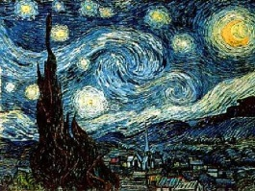
ด้านทฤษฎีศิลปะ
สี ศิลปินใช้สีแท้ที่สดใสในบางส่วนของภาพ เช่น สีน้ำเงิน สีเหลืองของดวงจันทร์ ให้สีแดงเป็นบางส่วน เช่น ที่หลังคาบ้าน ซึ่งการใช้สีแท้โดยไม่ผสมสีใด มีจำนวนน้อยมาก ส่วนใหญ่ศิลปินจะใช้สีแสดงน้ำหนักโดยผสมสีขาว (Tint) และผสมสีดำ (Shade) และเน้นสี Tint มากกว่า ทำให้ท้องฟ้าดูสว่างสุกใสด้วยแสงดาว ส่วนภาคพื้นดินศิลปินจะใช้สีหนักไปทาง Shade เพื่อให้มีบรรยากาศขมุกขมัว
เส้น ผลงานชิ้นนี้ใช้เส้นโค้งเป็นส่วนใหญ่ มีเส้นตรงเพียงเล็กน้อย บทบาทของเส้นโค้ง กระจายอยู่ทั่วทั้งภาพ เส้นโค้งเกิดจากรอยลากเป็นเส้นประ (Stroke) ต่อเนื่องกัน จัดเป็นวิธีการเขียนภาพที่เป็นเอกลักษณ์เฉพาะ ของศิลปินผู้นี้ โดยใช้ลักษณะของเส้น มาแสดงออกทางอารมณ์ ซึ่งเส้นส่วนใหญ่ จะดูมีความหนักแน่น รุนแรง ลักษณะหมุนวนเป็นเกลียว โดยไม่เว้นช่องว่าง ทำให้บรรยากาศ ส่วนรวมของภาพรู้สึกแน่น ทึบตัน
รูปร่างรูปทรง เป็นรูปร่างรูปทรงที่ไม่เหมือนธรรมชาติโดยตรง มีการสกัดตัดทอนรูปทรง ให้ดูง่าย ๆ มีลักษณะเป็น 3 มิติเชิงลวงตา (Illussion Space)
ลักษณะผิว เมื่อมองดูภาพแล้วมีลักษณะหยาบ ผิวขรุขระ
บริเวณว่าง ภาพนี้มิติดูลึกไกล ใช้ทัศนียภาพเชิงบรรยากาศ (Arial Perspective) โดยสิ่งที่อยู่ใกล้มีขนาดใหญ่ และชัดเจน สิ่งที่อยู่ไกลจะลดความชัดเจนลงไป

Slide 11

ขั้นตอนที่ 2. การวิเคราะห์ (Analysis)
- ความสมดุล เมื่อมองภาพนี้โดยส่วนรวม จะมีความสมดุลแบบสองข้างไม่เท่ากัน เพราะส่วนประกอบมูลฐานเช่นรูปร่าง ไม่เท่ากันและไม่เหมือนกัน
- การเน้นจุดเด่น ศิลปินใช้สีแท้ที่สดใสเป็นจุดเน้น และใช้ค่าน้ำหนักของสี Tint และสี Shade เป็นตัวสนับสนุน การเน้นจะปรากฏที่ดวงดาว ดวงจันทร์ และแสงไฟวับแวมจากบ้านเรือน ซึ่งเป็นการใช้สีในลักษณะตัดกันระหว่างความสว่างกับความมืด (Intensity)
- จังหวะและการเคลื่อนไหว ศิลปินเขียนเส้นโดยการใช้เส้นประซ้ำ ๆ กันอย่างต่อเนื่อง ทำให้รู้สึกมีการเคลื่อนไหว เช่น การเคลื่อนไหวของเมฆ ดวงจันทร์ ดวงดาว ต้นไม้ (ต้นสน) ศิลปินใช้เส้นโค้งประซ้ำ ๆ พุ่งขึ้นสู่เบื้องบน และรูปร่างเล็กของแสงไฟที่วางซ้ำ ๆ ให้ความรู้สึกว่าเป็นไฟวับแวมเป็นจุด ๆ
-ความกลมกลืน ใช้ความกลมกลืนด้วยพื้นผิว ที่แสดงออกด้วยทีแปรง (Stroke) ดูมีสภาพ ขรุขระตลอดทั่วทั้งภาพ ความกลมกลืนของสีและลักษณะของเส้น
- ขนาดและสัดส่วน ใช้รูปทรงที่สกัดตัดทอนตามความรู้สึกของศิลปิน ดวงจันทร์ ดวงดาว เมฆ ต้นไม้ บ้านเรือน ภูเขา ที่มีขนาดและ สัดส่วนแตกต่างกัน เช่น รูปร่างของดวงดาวที่ขนาดใหญ่ กลาง เล็ก ให้ ความรู้สึกเคลื่อนไหวระยิบระยับ ส่วนบ้านเรือน ต้นไม้ ภูเขา ก็ลดหลั่นกันไป ทำให้รู้สึกมี มิติลึกเข้าไปมาก

Slide 12
ขั้นตอนที่ 3 การตีความ (Interpretation)
การตีความอาศัยข้อมูลจากภาพและชื่อภาพ The stay night แปลว่า ดวงดาวยามราตรี แสดงให้เห็นบรรยากาศในคืนวันหนึ่งที่มีท้องฟ้าแจ่มใส ทำให้มองเห็นดวงจันทร์และดวงดาวอย่างชัดเจน จากรูปร่างของ ดวงจันทร์ที่เห็นเป็นพระจันทร์เสี้ยว แสดงว่าเป็นคืนข้างแรม ท้องฟ้าบริเวณเหนือภูเขานั้นสว่างเรืองรอง อาจหมายความว่า เป็นเวลาใกล้รุ่ง แสงอาทิตย์เริ่มทอแสงจับขอบฟ้า และบ้านเรือนของราษฎรที่เป็นเงาตะคุ่มนั้นมีแสงไฟจากทางหน้าต่าง แสดงว่าพวกเขาเริ่มตื่นขึ้นประกอบภารกิจประจำวันแล้ว ภาพนี้แม้จะไม่มีรูปคนอยู่เลย แต่ก็บ่งบอกถึงอารมณ์ได้ จากส่วนประกอบมูลฐานของศิลปะ เริ่มจากสี ภาพนี้ส่วนใหญ่แสดงน้ำหนักของสีน้ำเงิน สีม่วงน้ำเงิน แม้กระทั่งสีดำ แสดงบรรยากาศตอนกลางคืนที่เป็นเวลาใกล้รุ่งของวันใหม่ จากแสงสว่างของท้องฟ้ามีผลให้บ้านเรือนและต้นไม้ มีสภาพเป็นเงาตะคุ่ม ๆ ให้ความรู้สึกเคลื่อนไหวจากการใช้เส้นโค้งที่ต่อเนื่อง แสดงให้เห็น การม้วนตัวของหมู่เมฆ

Slide 13
และรู้สึก มีการเคลื่อนจากซ้ายไปขวาของท้องฟ้าเหนือยอดเขาซึ่งเกิดจากการใช้เส้นประติดต่อกันไปนั่นเอง ส่วนความเคลื่อนไหว ระยิบระยับของดวงดาวเกิดจากการแต้มสีเป็นวงโค้งจากภายในออกสู่ภายนอกเป็นรูปวงกลม และอาศัยความลดหลั่น ของขนาดเพิ่มทั้งความเคลื่อนไหวและให้มิติที่ลึกไกลโดยพร้อมกัน
และเมื่อได้ศึกษาประวัติของศิลปินผู้นี้พอสังเขปแล้ว ก็พบว่า เป็นผู้ที่มีอารมณ์อ่อนไหว มีความทุกข์ใจอยู่เป็นนิจ ช่วงท้ายของชีวิตมีอารมณ์แปรปรวนคล้ายเป็นโรคประสาท เคยตัดหูตัวเอง เคยเข้าโรงพยาบาล สุดท้ายมีอารมณ์คุ้มคลั่ง ถึงกับฆ่าตัวตายไปเมื่ออายุเพียง 37 ปีจากประวัติสั้น ๆ นี้ พอจะนำมาเป็นข้อมูลในการตีความภาพดวงดาวยามราตรีได้ว่า เป็นภาพสะท้อนอารมณ์เศร้า เหงา สิ้นหวังในชีวิต ดูได้จากบรรยากาศภาคพื้นดิน ส่วนบรรยากาศในท้องฟ้า กลับแสดงในทางตรงข้ามคือความขัดแย้ง บ้าคลั่ง ดิ้นทุรน ที่เกิดขึ้นภายในจิตใจของศิลปินเอง และถ่ายทอดออกมา โดยที่เขาอาจจะไม่ได้ตั้งใจ เป็นการถ่ายทอดจากจิตใจของศิลปินเอง ซึ่งเป็นการถ่ายทอดจากจิตใต้สำนึกขณะสร้างสรรค์งาน โดยที่เขามิได้เสแสร้งแม้แต่น้อย สังเกตได้จากการใช้สีและเส้นในภาพแสดงให้ เห็นความฉลาดในทางศิลปะอย่างยอดเยี่ยม จะเห็นว่าศิลปินมิได้มีสติฟั่นเฟือน ขณะเขียนภาพนี้

Slide 14
ขั้นตอนที่ 4 การประเมินหรือการตัดสิน (Evaluation or Judgment)
ภาพ The stary Night เป็นจิตรกรรมที่สมบูรณ์ด้วยเนื้อหาและทฤษฎีของศิลปะ กล่าวคือ
ด้านเนื้อหา
เป็นการถ่ายทอดเรื่องราวเกี่ยวกับความทุกข์โศกของศิลปินที่ชื่อ วินเซนต์ แวนโก๊ะ (Vincent Van Gogh)โดยไม่จำเป็นต้องปรากฏเป็นรูปเหมือนตนเอง (Self Portrait) เพียงแต่ศิลปินใช้มูลฐานและหลักการของศิลปะ เช่น สีและเส้นถ่ายทอดความรู้สึกของเขาออกมา ประกอบกับการศึกษาประวัติของศิลปินผู้นี้ ก็สามารถเข้าใจ ภาพเขียนของเขาได้ กล่าวคือ ศิลปิน มีความสามารถพิเศษในการใช้สีและเส้น น้ำหนักของสีที่มืดสลัวแทนค่า อารมณ์เศร้า เหงาหงอย ขณะเดียวกันสีส้มที่แทนค่าแสงไฟที่สาดส่องจากหน้าต่างของบ้านหลาย ๆ จุด ดูเหมือนจะตอกย้ำความเศร้าที่เกิดขึ้นในจิตใจของเขามิได้สร่างซา ส่วนเส้นที่ขีดเขียนเป็นเส้นคดโค้งต่าง ๆ ให้ความรู้สึกเคลื่อนไหว สับสน แทนค่าความรู้สึกที่ขัดแย้งพุ่งพล่านที่เกิดขึ้น ในจิตใจทุกเวลา นาที รู้สึกเหมือนคนไร้ค่า ไม่มีประโยชน์ใด ๆ เลย

Slide 15
ด้านทฤษฎีศิลปะ
องค์ประกอบของภาพที่จัดวางแบบดุลยภาพซ้ายขวาไม่เหมือนกัน แต่มีการถ่วงดุลย์กันอย่างเหมาะสม โดยซ้ายมือ เป็นภาพต้นไม้ขนาดใหญ่เป็นเส้นโค้งบิดเป็นเกลียว เบียดตัวขึ้นเบื้องบน ถ่วงดุลกับซีกขวามือ ที่มีพระจันทร์เสี้ยวดวงใหญ่ ภูเขา บ้านเรือน และแมกไม้เป็นพุ่มเล็ก ๆ มีความลดหลั่นของขนาดดวงดาว ก่อความรู้สึกตื้นลึกและปฏิกิริยา ของการกระพริบเป็นจังหวะจากดวงหนึ่งไปสู่อีกดวงหนึ่ง การกระพริบของดวงดาวรู้สึกไม่พร้อมกัน
สรุป
การวิเคราะห์ดังกล่าวข้างต้น สามารถระบุได้ว่า ภาพ The Stary Night โดยศิลปิน Vincent Van Gogh เป็นผลงานศิลปะที่มีข้อดีมากกว่าข้อบกพร่อง ซึ่งแทบไม่ปรากฏอยู่เลย จึงตัดสินได้ว่า ภาพ The stary night เป็นผลงานจิตรกรรมที่มีความบริบูรณ์ด้วยคุณค่าทางความงามและคุณค่าของศิลปะอย่างยอดเยี่ยม

Slide 16
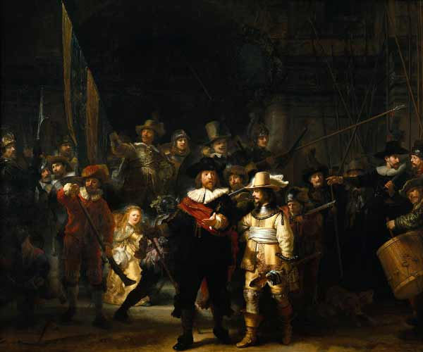
The Night Watch ภาพเขียนโด่งดังที่สุดของเรมบรันต์ซึ่งเป็นภาพคนติดอาวุธกลุ่มหนึ่งในกรุงอัมสเตอร์ด้ม ประเทศเนเธอร์แลนด์ ยุคศตวรรษที่ 17 ขณะจัดแถว แม้จะเคยมีศิลปินวาดภาพกองกำลังพลเรือนมาหลายครั้งก่อนหน้านี้ แต่ต้องมีการจัดท่าทางให้คนในภาพเพื่อจะบอกได้ง่ายว่าใครเป็นใคร และไม่มี "องค์ประกอบแปลกปลอม" อย่างเช่น สุนัขหรือเด็กหญิง เรมบรันต์ทำลายขนบของการจัดระเบียบที่ยึดถือกันมานาน และเป็นจิตรกรคนแรกที่หาญกล้าเขียนภาพการจัดแถวที่ดูสับสนวุ่นวายอย่างในภาพนี้ เรมบรันต์ใช้การกระทำเช่นนี้บ่งบอกถึงบุคลิกของเขา นั่นคือ หัวแข็ง ดื้อรั้น และไม่ฟังใคร
ภาพ The Night Watch ปี พ.ศ. 2185

